Slide 1

项目阶段汇报
题目：环境采集系统 envStage_base
数据库设计 蔡世杰

Slide 2
本阶段进展
一、完成SQL语言编撰与测试
二、设计从机表实验

Slide 3
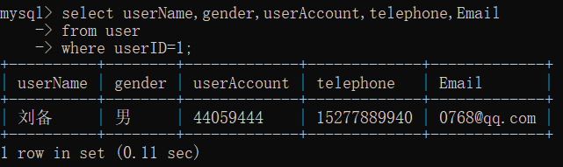
一、完成SQL语言编撰与测试
1 查询部分
（1）查询用户个人信息
Select userName, gender, userAccount, telephone, Email
from user
where userID=1;

Slide 4
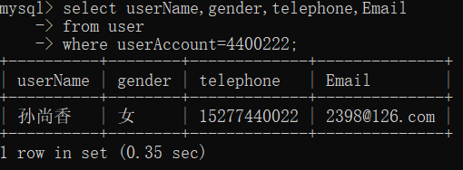
（1）查询用户个人信息
Select userName, gender, telephone, email
from user
where userAccount=4400222;

Slide 5
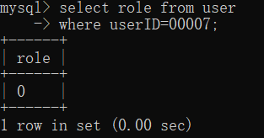
（2）查询用户身份角色
Select role
from user
where userID=00007;

Slide 6
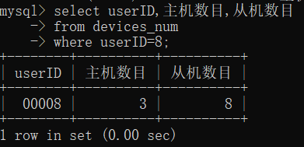
（3）查询当前用户设备数目
Select 主机数目, 从机数目
from devices_num
Where userID=8;

Slide 7
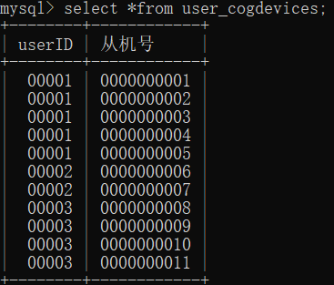
（4）查询当前从机号/主机号排到哪里
Select count(’从机号’) as cogdevices_num
from user_cogdevices;
目前的user_cogdevices表中 的从机号排序如下：

Slide 8
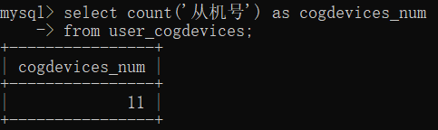
（4）查询当前从机号/主机号排到哪里
Select count(’从机号’) as cogdevices_num
from user_cogdevices;
计算当前的从机号排到第几了
【思考】此处在应用时是否应作“+1”运算， 或者考虑从后端来计算

Slide 9
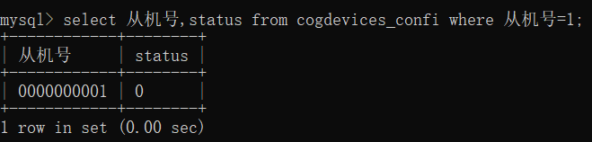
（5）查询当前设备状态
select Condition
from cogdevices_confi
where ’从机号’=2；
【注意】condition是SQL的保留字，不能作为字段使用，同时命名字段、命名表或库时，应当注意规范，注意不要使用大写；
【修改】select 从机号,status
from cogdevices_confi
where 从机号=1;

Slide 10
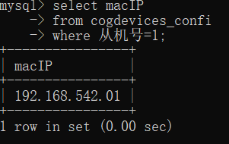
（6）查询设备（主机/从机）的mac地址
select macIP
from cogdevices_confi
where 从机号=1;

Slide 11
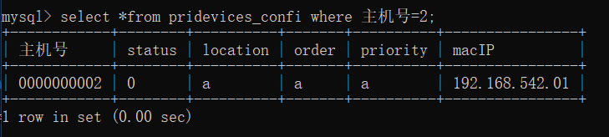
（7）查询设备（主机/从机）的配置信息
Select *from pridevices_confi
where 主机号=5;

Slide 12
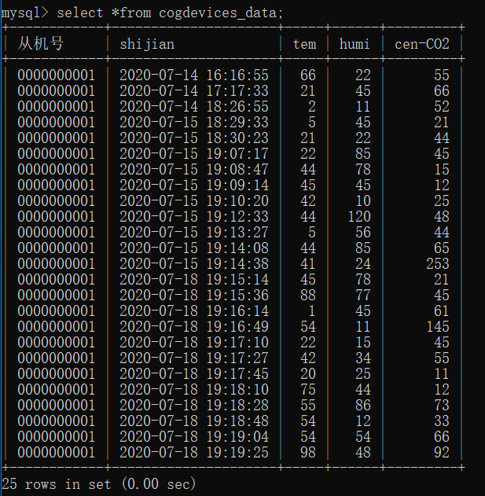
（8）查询从机近20/30/50条数据记录
select *from cogdevices_data
order by shijian desc limit 0,20;
目前的表格

Slide 13
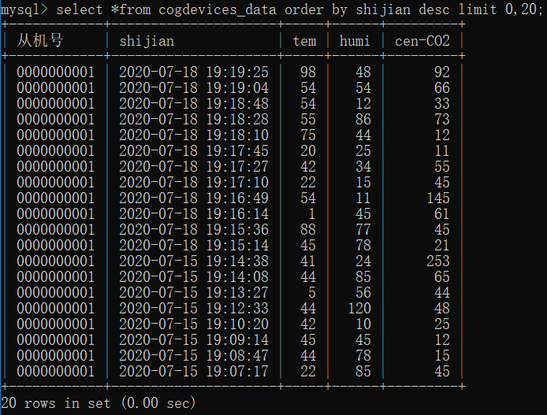
（8）查询从机近20/30/50条数据记录
select *from cogdevices_data
order by shijian desc limit 0,20;
查询最近的20条

Slide 14
（9）查询设备（主机/从机）的mac地址
select macIP
from cogdevices_confi
where 从机号=1;

Slide 15
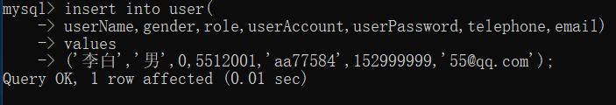
一、完成SQL语言编撰与测试
2 增删改部分
（1）增加新用户
insert into user(
userName, gender, role, userAccount, userPassword, telephone, Email
)values(’李白’, ’男’, 0,5512001,’ aa77584’,152999999,’55@qq.com’);

Slide 16
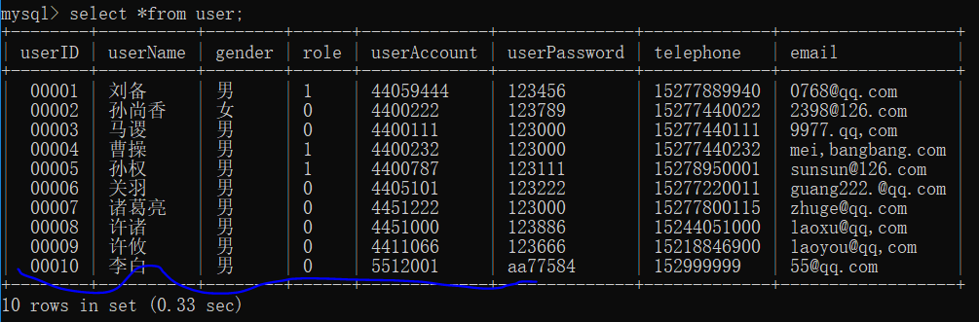
一、完成SQL语言编撰与测试
2 增删改部分
（1）增加新用户
然后查看该表格

Slide 17
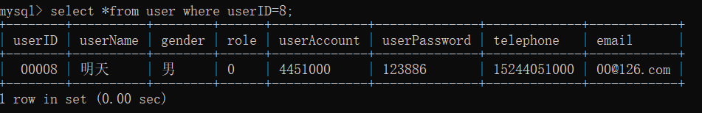
（2）修改用户个人信息：用户名+邮箱
update user
set username=’明天’, email=’ 00@126.com’
where userID=8;
原来的表格
输入修改语言再查看

Slide 18
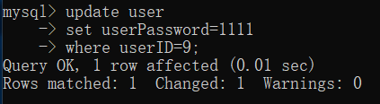
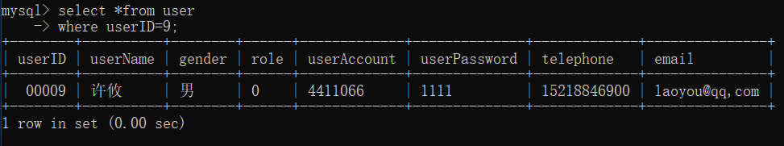
（3）修改用户个人信息：密码
update user
set userPassword=1100
where userID=9;
输入修改语言
查看结果

Slide 19
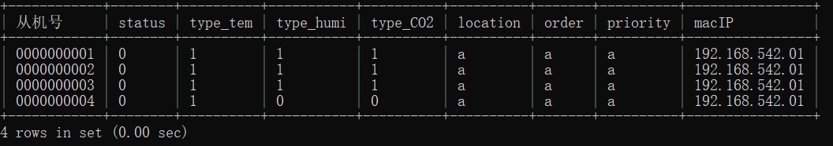
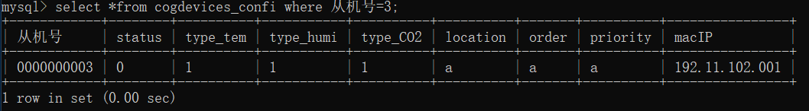
（4）修改从机配置信息
update cogdevices_confi
set macIP=’192.11.102.001’
where 从机号=3;
原先为
添加语句后查看结果

Slide 20
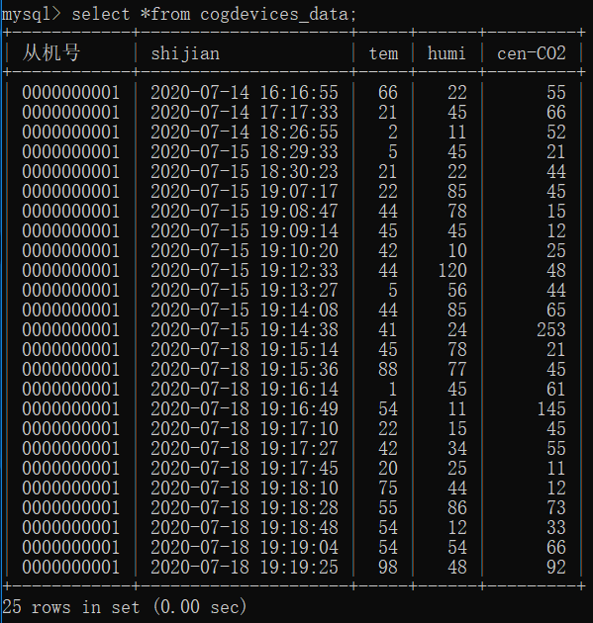
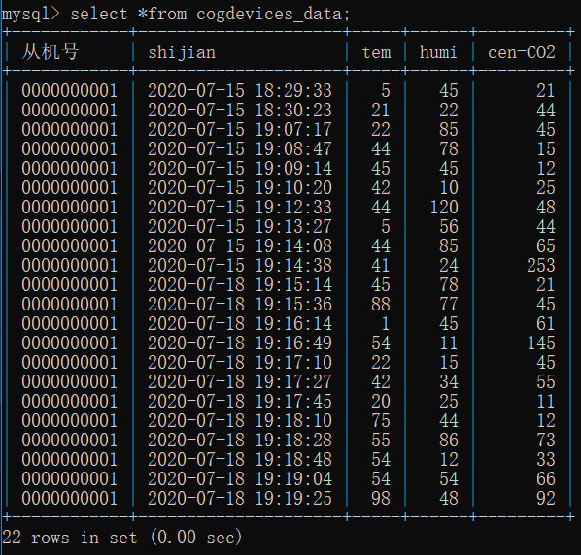
（4）删除整片从机数据
delete from cogdevices_data where shijian<’2020-7-15’;
原先为
添加语句后查看结果

Slide 21
本阶段进展
一、完成SQL语言编撰与测试
未完成部分：
1、计算某用户的某设备的数据统计学处理；（需要考虑规定的时间）
2、增加新从机/主机（写解决方案）
3、删除主机/从机；（写解决方案）
4、查询从机近20/30/50条数据记录 无法按照升序排列
5、删除整片从机数据
据目前学习，只能以某一时间点（例如年、年月、年月日、年月日 时、年月日 时分、年月日时分秒）来作为条件删除；

Slide 22
本阶段进展
二、设计从机表实验

